Slide 1
LowMC 구현
장경배
https://youtu.be/WJlcFbeMSj8

Slide 2
LowMC’s Motivation
암호학의 발전으로 인한 차세대 암호 기술의 등장
Zero-Knowledge(ZK), fully homomorphic encryption(FHE), Multi Parity Computation (MPC)
암호 알고리즘을 설계하는 것은 선형, 비선형 연산의 섬세한 균형으로 이루어짐
선형, 비선형 연산을 하드웨어, 소프트웨어로 구현하는 비용은 거의 비슷함
그러나 ZK, FHE, MPC의 경우에는 그렇지 않음
선형 연산은 local computation만을 발생시키기 때문에 거의 비용이 들지 않음
Noise가 많이 없음
대칭 암호화와 당사자 간의 통신에서 발생하는 비선형 연산이 대부분의 비용을 차지
상당한 Noise

Slide 3
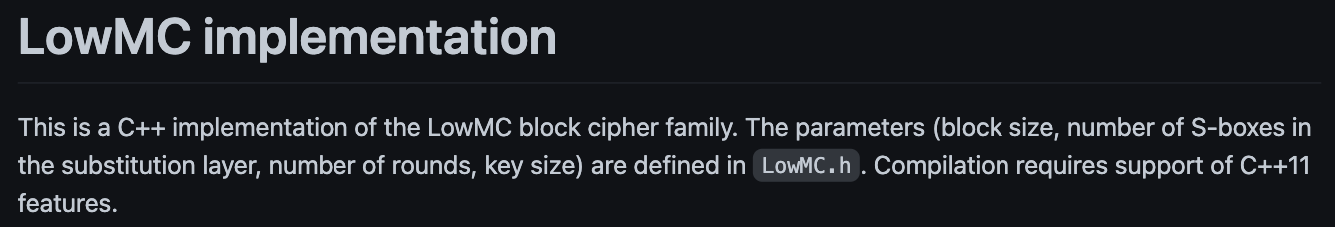
LowMC
LowMC는 ZK, FHE, MPC 체계에서의 암호 구현을 타겟으로 함
비선형 연산을 최소화하고, 대부분의 암호화 작업을 선형 연산으로 설계
AND 게이트 최소화
파라미터화 가능한 LowMC
블록 크기, 라운드에서 사용 할 Sbox의 개수, 라운드 수
Data 복잡도, 시간 복잡도에 대한 보안성을 구체적으로 인스턴스화 할 수 있음
LowMC의 인스턴스를 생성하는 과정에서 Linear layer가 랜덤하게 생성됨

Slide 4
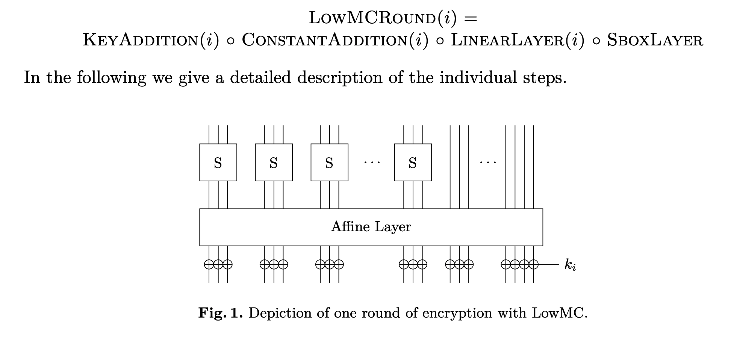
LowMC Round Function
LowMC 라운드 함수
SboxLayer → LinearLayer → ConstantAddition → KeyAddition

Slide 5
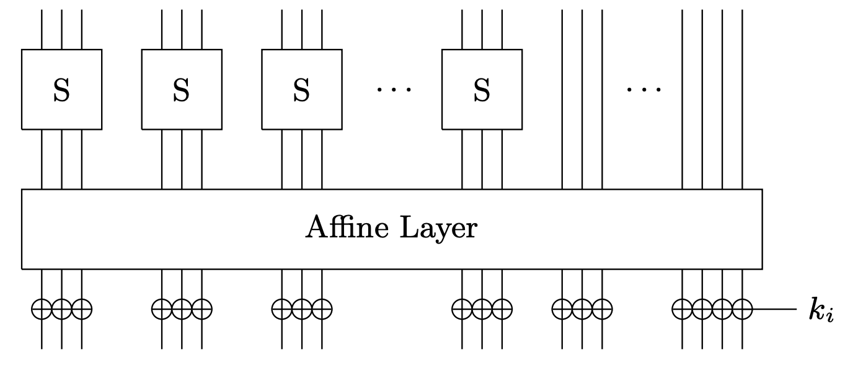
LowMC Round Function
LowMC 3-bit Sbox
LinearLayer(Affine Layer)
인스턴스 생성 시, 라운드 마다 사용할 행렬이 생성됨
n-bit 블록과 (n x n)행렬의 곱
ConstantAddition, KeyAddition
라운드 상수도 인스턴스 생성 시, 생성됨
인스턴스 생성 시, 라운드 키 생성을 위한 행렬이 생성됨
키 스케줄도 LinearLayer와 동일하게, n-bit key와 (n x n)행렬의 곱

Slide 6
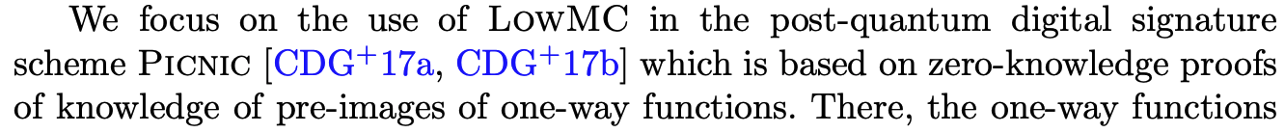
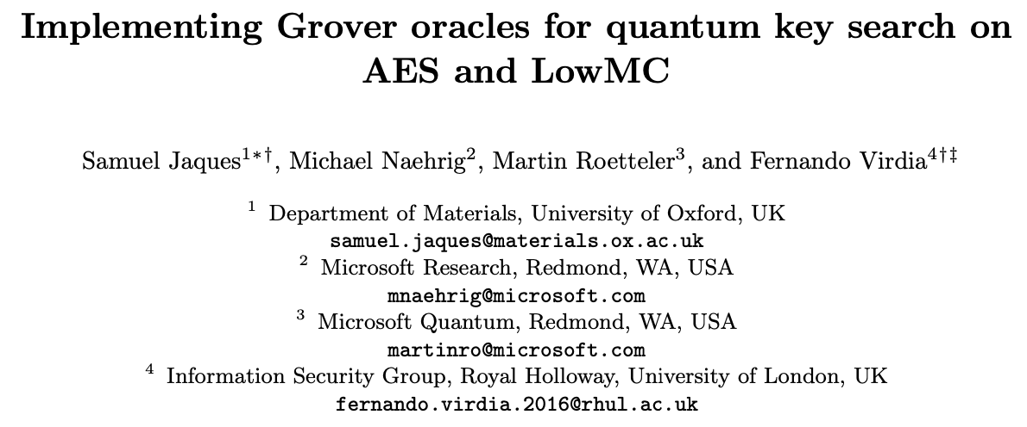
LowMC in EUROCRYPT
LowMC in PICNIC
EUROCRYPT 20에서는 PICNIC에서 사용되는 LowMC 인스턴스를 구현
LowMC L1, L3, L5
128-bit, 192-bit, 256-bit Key & Block
20 Round, 30 Round, 38 Round
10개의 3-bit Sbox 공통

Slide 7
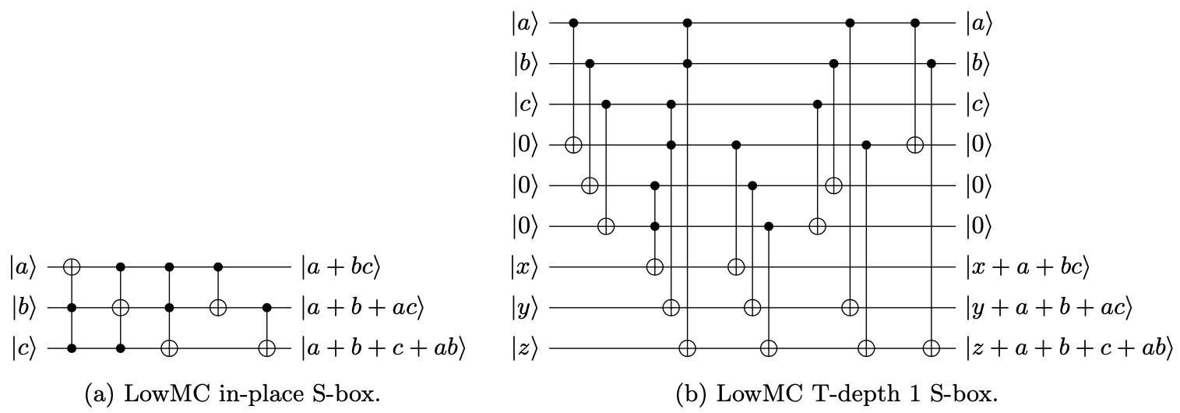
LowMC in Quantum
LowMC는 비선형 연산보다는 선형 연산의 비중이 더 큼
양자 회로 구현 시, Sbox의 비중이 적고 LinearLayer & Keyschedule이 대부분을 차지
EUROCRPYT에서는 다음 두가지 Sbox 중 (b)를 사용
Qubit을 더 많이 사용하지만 Toffoli depth가 1, (a)는 3
본 구현에서는 2가지 모두 사용 및 비교, (a)는 regular 버전, (b)는 shallow 버전

Slide 8
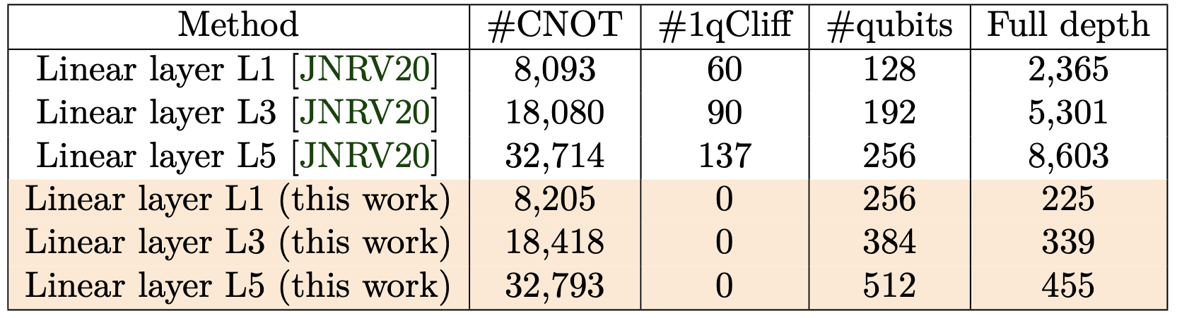
LowMC in Quantum
EUROCRYPT에서 LinearLayer(행렬 곱)는 PLU 분해를 사용하여 in-place 구현
본 구현에서는 일반적인 행렬 곱 구현
자원 비교
…
X
pre-defined
=
…
PLU 분해를 사용한 구현
일반적인 행렬 곱

Slide 9
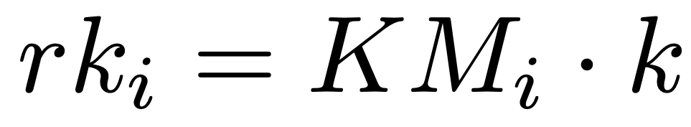
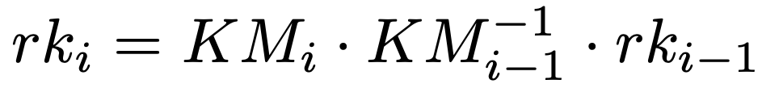

LowMC in Quantum
키 스케줄은 같은 행렬 곱이지만 LinearLayer와 조금 다름
입력 키와 계속 곱함
EUROCRYPT 구현
본 구현에서는 라운드 키 사용 후, reverse 연산으로 초기화
키 스케줄은 LinearLayer와 달리 Qubit 절약 가능
$$x_{i}={XM}_{i}∙x_{i−1}$$
< LinearLayer >
< Keyschedule >
를 PLU 분해

Slide 10
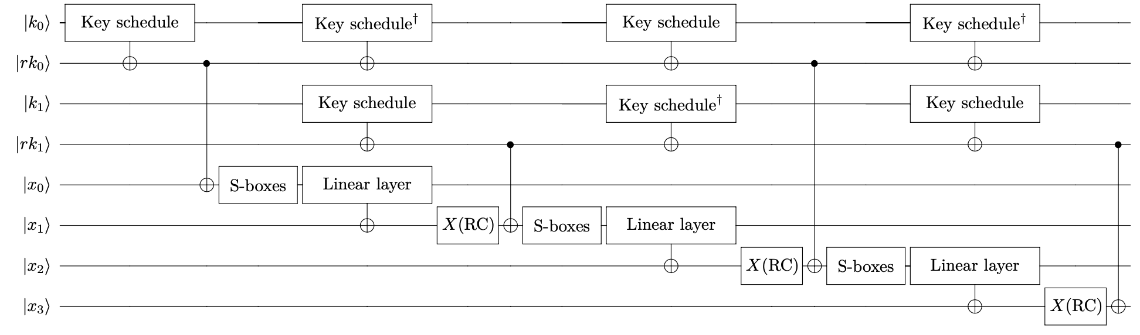
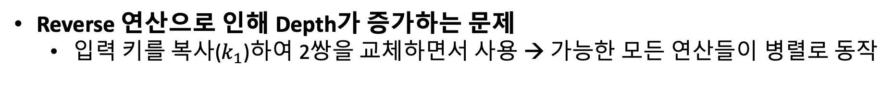
LowMC in Quantum
Reverse 연산으로 인해 Depth가 증가하는 문제
입력 키를 복사($k_{1}$)하여 2쌍을 교체하면서 사용 → 가능한 모든 연산들이 병렬로 동작
< LowMC 양자 회로 구조 >

Slide 11
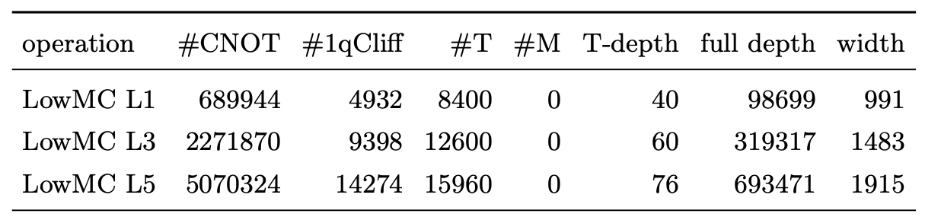
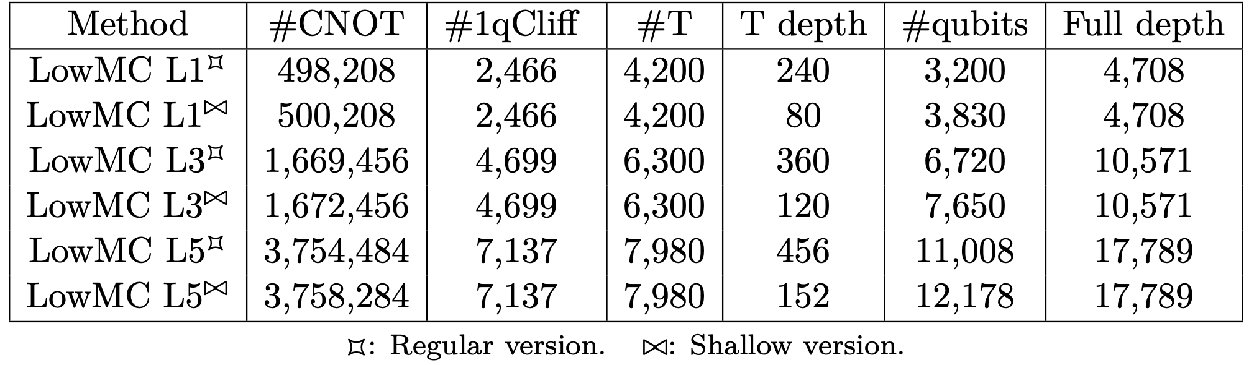
LowMC in Quantum
*
T-depth 차이는 Toffoli 게이트
분해 방식의 차이
/ 2
<EUROCRPYT>
<이번 구현>

Slide 12
감사합니다

